Slide 1







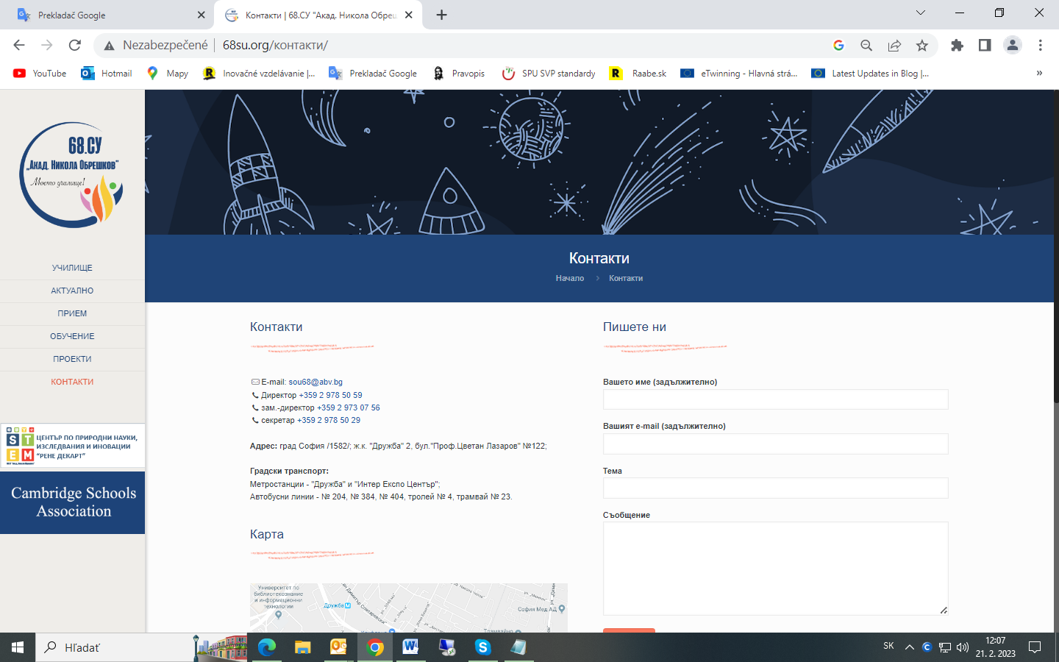
Projekt: Innovative STEPS (Innovative SusTainability Education for Prosperous Schools )
ID číslo projektu : 2022-1-SK01-KA220-SCH-000085417
Zdravá výživa
Vzdelávanie pre učiteľov
Autori:
Martina Klieštiková, Peter Minárik, Daniela Mináriková, Jana Sremaňáková
The European Commission's support for the production of this publication does not constitute an endorsement of the contents, which reflect the views only of the authors, and the Commission cannot be held responsible for any use which may be made of the information contained therein.

Slide 2
Project: Innovative STEPS (Innovative SusTainability Education for Prosperous Schools)
Project Agreement Number: 2022-1-SK01-KA220-SCH-000085417
Tekutiny, nápoje a pitný režim
Kapitola 4
The European Commission's support for the production of this publication does not constitute an endorsement of the contents, which reflect the views only of the authors, and the Commission cannot be held responsible for any use which may be made of the information contained therein.

Slide 3
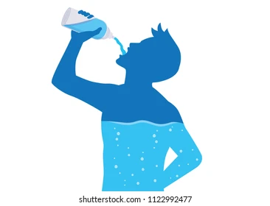
Project: Innovative STEPS (Innovative SusTainability Education for Prosperous Schools)
Project Agreement Number: 2022-1-SK01-KA220-SCH-000085417
Voda v ľudskom tele
Voda je dôležitou zložkou ľudského organizmu a plní v ňom rôzne funkcie. Organizmus udržiava rovnováhu medzi príjmom a výdajom vody. Voda sa z organizmu neustále vylučuje, preto ju musíme neustále prijímať. Vodu vylučujeme v podobe moču, stolice, dýchaním a potením. Vodu prijímame v podobe tekutín/ nápojov, menej v strave bohatej na vodu a malá časť vody sa tvorí v samotnom organizme.
The European Commission's support for the production of this publication does not constitute an endorsement of the contents, which reflect the views only of the authors, and the Commission cannot be held responsible for any use which may be made of the information contained therein.

Slide 4
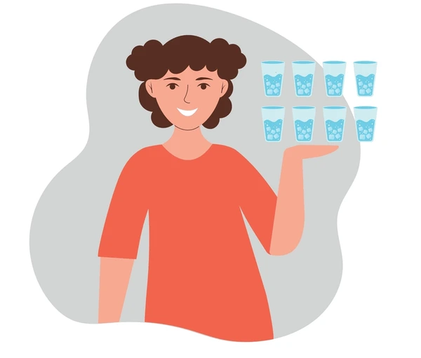
Project: Innovative STEPS (Innovative SusTainability Education for Prosperous Schools)
Project Agreement Number: 2022-1-SK01-KA220-SCH-000085417
Nedostatok tekutín
Nedostatok vody v organizme (dehydratácia) sa prejavuje rôznymi príznakmi. Treba prijímať dostatok tekutín, aby sme jej predišli.
Denný pitný režim
Denný príjem tekutín sa označuje ako pitný režim. Dôležité je mať dostatočný príjem tekutín denne, ale rovnako dôležité je, aby sme prijímali vhodné tekutiny. Denný príjem tekutín má pokryť potreby organizmu tak, aby sa doplnili straty vody a predišlo sa dehydratácii organizmu. Denná potreba vody je u dospievajúcich a dospelých obvykle okolo 2 litrov u dievčat a žien a okolo 2,5 litrov u chlapcov a mužov. Toto množstvo je vyššie pri vysokej vonkajšej teplote, pri športe alebo fyzickej práci alebo pri niektorých ochoreniach. Tekutiny je vhodné prijímať v pravidelných intervaloch rovnomerne počas celého dňa.
The European Commission's support for the production of this publication does not constitute an endorsement of the contents, which reflect the views only of the authors, and the Commission cannot be held responsible for any use which may be made of the information contained therein.

Slide 5
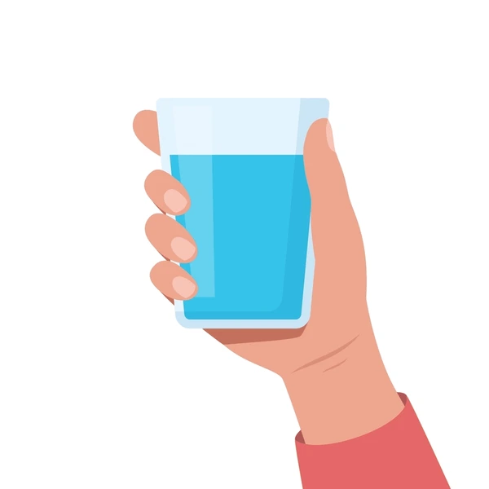
Project: Innovative STEPS (Innovative SusTainability Education for Prosperous Schools)
Project Agreement Number: 2022-1-SK01-KA220-SCH-000085417
Vhodné a nevhodné nápoje
Základ každodenného správneho pitného režimu má tvoriť nekalorická tekutina.
Vhodné nápoje pre správny pitný režim sú:
• Pitná vodovodná voda je najvhodnejším nápojom pre správny pitný režim.
• Doplnkom správneho pitného režimu je slabo mineralizovaná prírodná pramenitá voda alebo nesýtené alebo jemne sýtené nealkoholické nápoje bez cukru, nesladený ovocný, bylinkový, zelený alebo biely čaj 100 % ovocné alebo zeleninové šťavy pite občas, maximálne 100 – 150 ml a najlepšie riedené s vodou.
Piť by sa mali nápoje s izbovou teplotou, príliš vychladené a sýtené (bublinkové) nápoje alebo príliš horúce nápoje nie sú vhodné.
The European Commission's support for the production of this publication does not constitute an endorsement of the contents, which reflect the views only of the authors, and the Commission cannot be held responsible for any use which may be made of the information contained therein.

Slide 6
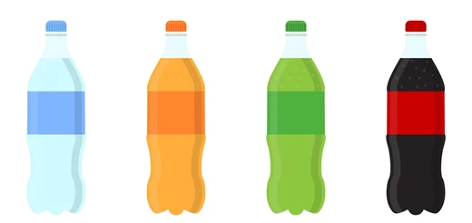
Project: Innovative STEPS (Innovative SusTainability Education for Prosperous Schools)
Project Agreement Number: 2022-1-SK01-KA220-SCH-000085417
V rámci správneho pitného režimu treba minimalizovať konzumáciu nápojov, ktoré nie sú vhodné pre správny pitný režim:
• Nápoje s pridaným cukrom ako sú nealkoholické nápoje a limonády, ovocné nápoje, vitamínové vody, energetické a športové nápoje. Ich konzumáciou sa zvyšuje riziko vzniku obezity, zubného kazu a iných zdravotných problémov.
• U detí a dospievajúcich sú nevhodné alkohol a akékoľvek alkoholické nápoje, nápoje s obsahom kofeínu, chinínu a silne mineralizované nápoje.
The European Commission's support for the production of this publication does not constitute an endorsement of the contents, which reflect the views only of the authors, and the Commission cannot be held responsible for any use which may be made of the information contained therein.

Slide 7
Project: Innovative STEPS (Innovative SusTainability Education for Prosperous Schools)
Project Agreement Number: 2022-1-SK01-KA220-SCH-000085417
ZAPAMÄTAJTE SI!
Voda je dôležitou zložkou ľudského organizmu a plní v ňom rôzne funkcie.
Nedostatok vody v organizme (dehydratácia) sa prejavuje rôznymi príznakmi. Treba prijímať dostatok tekutín, aby sme jej predišli. Denná potreba vody je u dospievajúcich a dospelých obvykle okolo 2 litrov u dievčat a žien a okolo 2,5 litrov u chlapcov a mužov.
Pitná vodovodná voda je najvhodnejším nápojom pre správny pitný režim. Nápoje s pridaným cukrom ako sú nealkoholické nápoje a limonády, ovocné nápoje, vitamínové vody, energetické a športové nápoje. Ich konzumáciou sa zvyšuje riziko vzniku obezity, zubného kazu a iných zdravotných problémov.
The European Commission's support for the production of this publication does not constitute an endorsement of the contents, which reflect the views only of the authors, and the Commission cannot be held responsible for any use which may be made of the information contained therein.

Slide 8
Project: Innovative STEPS (Innovative SusTainability Education for Prosperous Schools)
Project Agreement Number: 2022-1-SK01-KA220-SCH-000085417
Ciele:
• vysvetliť význam a funkcie vody v tele človeka,
• identifikovať podmienky, od ktorých závisí potrebné denné množstvo prijatých tekutín,
• vypočítať, koľko tekutín by mal prijať za jeden deň,
• naplánovať denný pitný režim,
• spozorovať možný prejav nedostatku tekutín na veku primeranej úrovni,
• vybrať vhodné nápoje do svojho pitného režimu,
• odlíšiť potraviny s obsahom väčšieho/menšieho množstva vody,
• za pomoci učiteľa naplánovať, realizovať a vyhodnotiť prieskum o pitnom režime žiakov/súrodencov/rodičov.
ZDROJ: https://www.statpedu.sk/sk/metodicky-portal/volitelne-predmety/viem-co-zjem/
Zručnosti: Komunikačné, prezenčné, sociálne.
Metódy a formy: skupinová práca, projektové vyučovanie
Odporúčaná veková kategória: Pitný režim! Dodržiavaš? 10-14 rokov, Water challenge 10 -14 rokov
Čas: 45 - 90 min.
Kľúčové pojmy: Voda v ľudskom tele, Nedostatok tekutín, Pitný režim, vhodné a nevhodné nápoje.
Kľúčové kompetencie: Skupinová práca rozvíja komunikačné a organizačné schopnosti žiakov.
Po realizácii hodiny: Zmenili žiaci svoj pitný režim? Zmenili sladké vody za čistú vodu?
The European Commission's support for the production of this publication does not constitute an endorsement of the contents, which reflect the views only of the authors, and the Commission cannot be held responsible for any use which may be made of the information contained therein.

Slide 9
Project: Innovative STEPS (Innovative SusTainability Education for Prosperous Schools)
Project Agreement Number: 2022-1-SK01-KA220-SCH-000085417
Aktivita 1 Pitný režim! Dodržiavaš?
Pomôcky: výkres/kartón, lepidlo, nožničky, fixky, letáky s potravinami
Rozdeľte sa do skupín.
V skupine sa porozprávajte o tom, čo je to pitný režim a odpovedajte na otázky: “Kedy piješ? Koľko piješ? Čo piješ?” Svoje odpovede si zapíšte na papier.
Zamyslite sa: Je pre teba ťažké dodržiavať pitný režim a „nezabúdať“ piť? Ako sa cítiš, keď ti chýbajú tekutiny?
Pripravte si krátku prezentáciu pre svojich spolužiakov o tom, čo je vhodné/nevhodné pre ich pitný režim a prečo. Prezentácia by nemala mať viac ako 3min
The European Commission's support for the production of this publication does not constitute an endorsement of the contents, which reflect the views only of the authors, and the Commission cannot be held responsible for any use which may be made of the information contained therein.

Slide 10
Project: Innovative STEPS (Innovative SusTainability Education for Prosperous Schools)
Project Agreement Number: 2022-1-SK01-KA220-SCH-000085417
Aktivita 2 : Water challenge
Pomôcky: pero, papier, plagát
1. Priložený plagát prilepte lepiacou páskou na viditeľné miesto (na stenu, dvere chladničky atď.)
2. Každý si vyberie farbu, ktorú bude používať, vystrihne si kvapky a vyfarbí svojou farbou.
3. Zakaždým, keď vypijete pohár vody zodpovedajúcej situácii opísanej v jednom z políčok plagátu, umiestnite naň jednu zo svojich kvapiek. Môžete ich prilepiť lepidlom.
4. Na konci dňa spočítajte kvapky každého žiaka. Žiak s najväčším počtom kvapiek vyhráva
„Vodnú výzvu“
5. Kto vyhrá zajtra?
6. Diskusia s učiteľom po absolvovaní niekoľkých dní vodnej výzvy: „ Ako ste sa cíti li predtým ako
ste začali robiť vodnú výzvu? Cítite sa lepšie počas dňa v škole? Ste menej unavení?“ a pod.
The European Commission's support for the production of this publication does not constitute an endorsement of the contents, which reflect the views only of the authors, and the Commission cannot be held responsible for any use which may be made of the information contained therein.

Slide 11
Project: Innovative STEPS (Innovative SusTainability Education for Prosperous Schools)
Project Agreement Number: 2022-1-SK01-KA220-SCH-000085417
Otázka z dotazníka pre študentov – správna odpoveď
Ktorý nápoj je najvhodnejší pre správny pitný režim ?
Pitná voda
Bylinkový čaj
Mlieko
Džús
Neviem
The European Commission's support for the production of this publication does not constitute an endorsement of the contents, which reflect the views only of the authors, and the Commission cannot be held responsible for any use which may be made of the information contained therein.

Slide 12
Project: Innovative STEPS (Innovative SusTainability Education for Prosperous Schools)
Project Agreement Number: 2022-1-SK01-KA220-SCH-000085417
Ďakujeme Vám za pozornosť!
The European Commission's support for the production of this publication does not constitute an endorsement of the contents, which reflect the views only of the authors, and the Commission cannot be held responsible for any use which may be made of the information contained therein.

